Slide 1


Slide 2

Istraživanje hrvatske toponimije u Mađarskoj
Előd Dudás, Filozofski fakultet ELTE Budimpešta, Katedra za slavensku filologiju
5. prosinca 2025.
Zagreb

Slide 3

Uvod
Hrvati su autohtoni u Mađarskoj – stoljećima žive na tlu današnje Mađarske.
Ne žive u velikoj masi nego na različitim dijelovima Mađarske.
Dijele se na etničke skupine.
Razlikuju se i po govoru: štokavski, kajkavski i čakavski govori.
Bogata jezična baština; toponimi su dragocjeni dijelovi te baštine.

Slide 4
Hrvatska onomastička istraživanja u Mađarskoj
Ima lijepih rezultata.
Domaći su se istraživači bavili različitim granama onomastike (antroponimija, toponimija).
Radovi u časopisima, zbornicima; monografije.
Onomastičari iz Hrvatske nisu se bavili hrvatskom onomastikom u Mađarskoj.

Slide 5
Hrvatska onomastička istraživanja u Mađarskoj
Najbolje je istražen mađarski dio Bačke.
Ima nekoliko radova o podravskim i gradišćanskim Hrvatima te hrvatskoj toponimiji mađarskog dijela Baranje.
Dragocjeni su izvori za istraživanje hrvatske toponimije u Mađarskoj knjige/registri toponimije pojedinih županija, npr. Baranya megye földrajzi nevei I – II., Somogy megye földrajzi nevei.

Slide 6
Hrvatska onomastička istraživanja u Mađarskoj
Živko Mandić
Povijesna antroponimija bunjevačkih Hrvata u Madžarskoj. Budimpešta: Tankönyvkiadó. 1987.
Osobna imena bunjevačkih Hrvata u Madžarskoj. Zagreb: Sekcija Društva hrvatskih književnika i Hrvatskog centra PEN-a za proučavanje književnosti u hrvatskom iseljeništvu. 2000.
Antroponimija i toponimija bunjevačkih Hrvata u Madžarskoj. Pečuh: Hrvatski znanstveni zavod. 2005.
Na izvoru bistrom. Antroponimija i toponimija Hrvata u nekadašnjoj Santovačkoj župi. Budimpešta: Croatica.

Slide 7
Novija istraživanja hrvatske toponimije u Mađarskoj
Novija hrvatska onomastička istraživanja bave se toponimijom.
Projekt Magyar Nemzeti Helynévtár Program/ Mađarski nacionalni registar toponima 2022. – 2032.
Mađarska akademija znanosti, Sveučilište u Debrecenu.
Voditelj je akademik István Hoffmann.
Toponimi su neizostavni elementi jezične uporabe, stoga se prikupljaju i dokumentiraju iz živog, govornog jezika u okviru programa.

Slide 8
Novija istraživanja hrvatske toponimije u Mađarskoj
Mrežna baza podataka, serija tiskanih knjiga.
https://mnh.unideb.hu/index.php
Hrvatski dio projekta – prikupljanje i obrada hrvatske toponimije u Mađarskoj u naseljima, gdje je još moguće terensko istraživanje.
Hrvatski toponimi čine dragocjen dio hrvatske jezične baštine u Mađarskoj.
Nekoliko izazova: često tek najstarija generacija govori hrvatski mjesni govor; najčešće samo najstarija generacija zna mikrotoponimiju svog naselja.

Slide 9
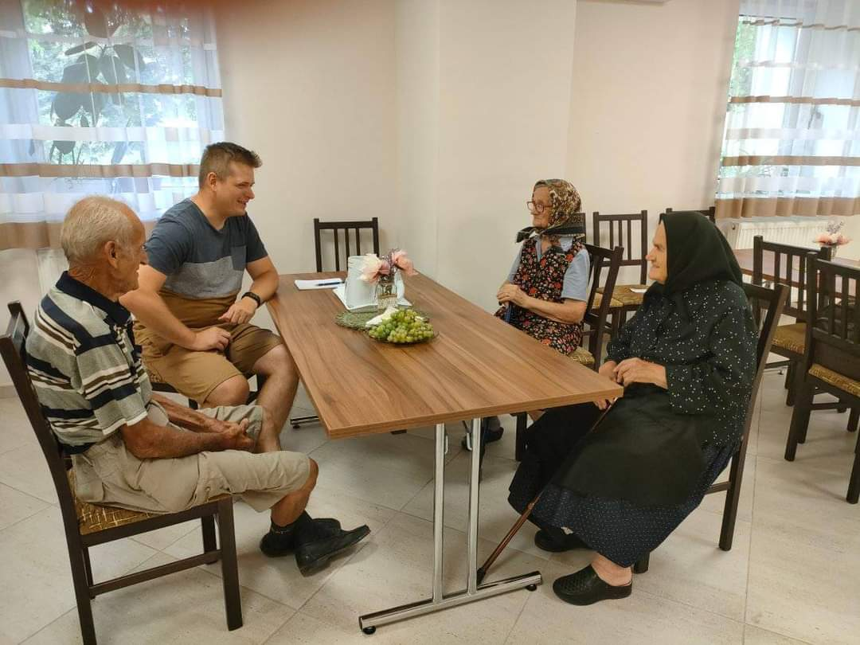
Terenski rad u Baćinu
Kép címe

Slide 10
Novija istraživanja hrvatske toponimije u Mađarskoj
60 naselja.
Terenski rad bio je pokrenut 2024.
Prva naselja: Baćin (Bátya) i Dušnok (Dusnok) – Podunavlje.
2025. g.: Katolj (Kátoly), Mohač (Mohács), Vršenda (Versend) – Baranja;
Čikerija (Csikéria), Gara, Kaćmar (Katymár) – Bačka;
Hrvatski Židan (Horvátzsidány), Plajgor (Ólmod) – Gradišće

Slide 11
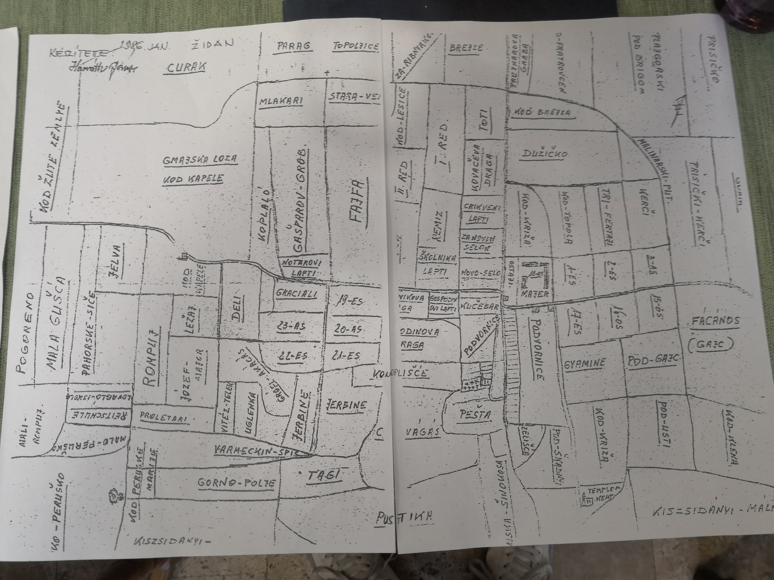

Slide 12
Zaključak
Najvažnije je terensko istraživanje.
Nastat će toponimski rječnici po naseljima.
Dokumentirat će se hrvatska toponimija u Mađarskoj.

Slide 13

Hvala lijepa
na pozornosti!

Slide 14


